Slide 1
INSPIRAČNÍ A DISKUZNÍ SEMINÁŘ A WORKSHOP NA TÉMA: VYUŽITÍ STORYTELLINGU (VYPRÁVĚNÍ PŘÍBĚHŮ) V PRÁCI S KOMUNITAMI / SKUPINAMI LIDÍ SDÍLEJÍCÍ SPOLEČNÉ PROBLÉMY
Projekt “Raising Strong & Resilient Communities” byl podpořen Evropskou Unií v programu Erasmus+ pod číslem FI01-KA2014-000883.
Evropská komise není odpovědná za obsah a sdělení tohoto projektu.

Slide 2
10:15 Představení konceptu využití storytellingu v práci s komunitami / skupinami lidí se společným problémem + představení konkrétního realizovaného příkladu na skupině nezaměstnaných nad 50 let v ČR i dalších příkladů ze zahraničí s jinými skupinami Michal Štefan, projektový manažer, CZECH DEX s.r.o. 11:15 Diskuse s přímými účastníky aktivit v ČR Monika Červíčková, PLUS 50, o.s. Milena Židlická, profesionální koučka, Agentura JUVENTA s.r.o. Světlana Sokačová, Alternativa 50+, o.p.s. Bývalí nezaměstnaní nad 50 let – Pavlína a Ivana Michal Štefan, projektový manažer, CZECH DEX s.r.o. 12:00 Přestávka na oběd + káva, čaj, voda, malé občerstvení
Projekt “Raising Strong & Resilient Communities” byl podpořen Evropskou Unií v programu Erasmus+ pod číslem FI01-KA2014-000883.
Evropská komise není odpovědná za obsah a sdělení tohoto projektu.

Slide 3
13:00 Výstava ukázek písemných výstupů aktivit v ČR + video/foto ukázky z aktivit v ČR i zahraničí 13:30 Výstupy projektu RS&RC pro využití storytellingu při práci s jakoukoliv jinou komunitou / skupinou lidí, která řeší společný problém 1) Manuál pro využití storytellingu při práci s komunitami, 2) Video/foto ukázky z realizací v různých skupinách / komunitách a zemích EU, 3) Vzdělávací kurz o využití storytellingu pro práci s komunitami Michal Štefan, projektový manažer, CZECH DEX s.r.o. za mezinárodní projekt Raising Strong & Resilient Communities 13:45 Workshop a praktická ukázka vybraných aktivit z Manuálu Michal Štefan, projektový manažer, CZECH DEX s.r.o. 15:00 Networking + káva, čaj, voda 15:30 Konec akce
Projekt “Raising Strong & Resilient Communities” byl podpořen Evropskou Unií v programu Erasmus+ pod číslem FI01-KA2014-000883.
Evropská komise není odpovědná za obsah a sdělení tohoto projektu.

Slide 4
STORYTELLING https://www.youtube.com/watch?v=XUbRM3pGxCk&feature=youtu.be Storytelling = vyprávění příběhů Využití storytellingu = ve vzdělávání, ve školení, v marketingu, ve zdravotní péči, v managementu, v rozvoji osob i organizací, v práci s komunitami Klasická struktura příběhu A) KONTEXT - představení pozadí příběhu, hlavní postavy, vysvětlení události B) BOD ZVRATU - dilema, problém či událost, která příběh nastartovala C) REAKCE - jak postava příběhu reaguje na problém D) DALŠÍ POTÍŽE – další potíže, problémy, komplikace E) ROZŘEŠENÍ – finále příběhu a reakce na něj
Projekt “Raising Strong & Resilient Communities” byl podpořen Evropskou Unií v programu Erasmus+ pod číslem FI01-KA2014-000883.
Evropská komise není odpovědná za obsah a sdělení tohoto projektu.

Slide 5
SILNÁ A ODOLNÁ KOMUNITA Komunita = v nejširším smyslu - města, samosprávné celky, vesnice, venkovské oblasti, podniky, dobrovolnické organizace, skupiny, které sdílejí společný pohled, kohorty jako jsou nezaměstnaní nad 50 let a další Silná = její členové jsou schopni spolupracovat, jsou schopni společně vytvořit představu a misi, plánovat společnou strategii do budoucna, jednat podle ní a být jí oddaný. Silný také znamená být otevřený pro (po)učení se (z minulosti i přítomnosti) a to pak reflektovat v budoucnosti. Odolná = umí efektivně reagovat na negativní myšlení, polarizaci a/nebo negativní vzory chování, vycházející buď zevnitř, nebo vně komunity. Odolná taktéž znamená, že je komunita schopna se adaptovat na nové situace a že její členové umí zvládat a řešit zažité hrozby (např. chudoba, nezaměstnanost, imigrace) konstruktivním dialogem jednoho s druhým. Jsou si také vědomi a cítí zodpovědnost za (podstatu) úkolů, které jim byly svěřeny a vykonávají je pro dobro komunity.
Projekt “Raising Strong & Resilient Communities” byl podpořen Evropskou Unií v programu Erasmus+ pod číslem FI01-KA2014-000883.
Evropská komise není odpovědná za obsah a sdělení tohoto projektu.

Slide 6
KONCEPT VYUŽITÍ STORYTELLINGU V PRÁCI S KOMUNITAMI / SKUPINAMI LIDÍ SE STEJNÝM PROBLÉMEM účel: změna myšlení jednotlivce od „to nejde“, „to neumím“, „je to pořád stejné“ k „když udělám to, stane se to“, „abych udělal to, musím to a tohle“, „půjde to“, „támhleten to dokázal“ 1. Plánování 2. Naslouchání 3. Mapování 4. Sbírání příběhů 5. Pochopení příběhu a tvorba nových příběhů
Projekt “Raising Strong & Resilient Communities” byl podpořen Evropskou Unií v programu Erasmus+ pod číslem FI01-KA2014-000883.
Evropská komise není odpovědná za obsah a sdělení tohoto projektu.

Slide 7
1. Plánování = účel, šíře, rozsah, zaměření, ambice https://www.youtube.com/watch?v=-awXFuUCwQw „Abychom dosáhli aktivizace, inspirace a pozitivní změny přístupu komunity 50+ (= pohled do budoucnosti) při řešení jejich problému s nalezením práce (ÚČEL), budeme se ptát lidí z komunity 50+ hledajících práci na jejich možné 3 budoucí příběhy úspěchu (scénáře) (ROZSAH) a na zkušenosti a hodnoty z jejich i cizí minulosti, které jim v daném budoucím scénáři mohou pomoci (ZAMĚŘENÍ). Tyto možné scénáře zanalyzujeme a najdeme společné znaky a bariéry, které mají, včetně možností jejich odstranění. (AMBICE). Územně se zaměříme na komunitu 50+ v lokalitě Liberec + Jablonec nad Nisou a Praha (ŠÍŘE), abychom byli schopní rozpoznat případné rozdíly mezi hlavním městem a městem.
Projekt “Raising Strong & Resilient Communities” byl podpořen Evropskou Unií v programu Erasmus+ pod číslem FI01-KA2014-000883.
Evropská komise není odpovědná za obsah a sdělení tohoto projektu.

Slide 8
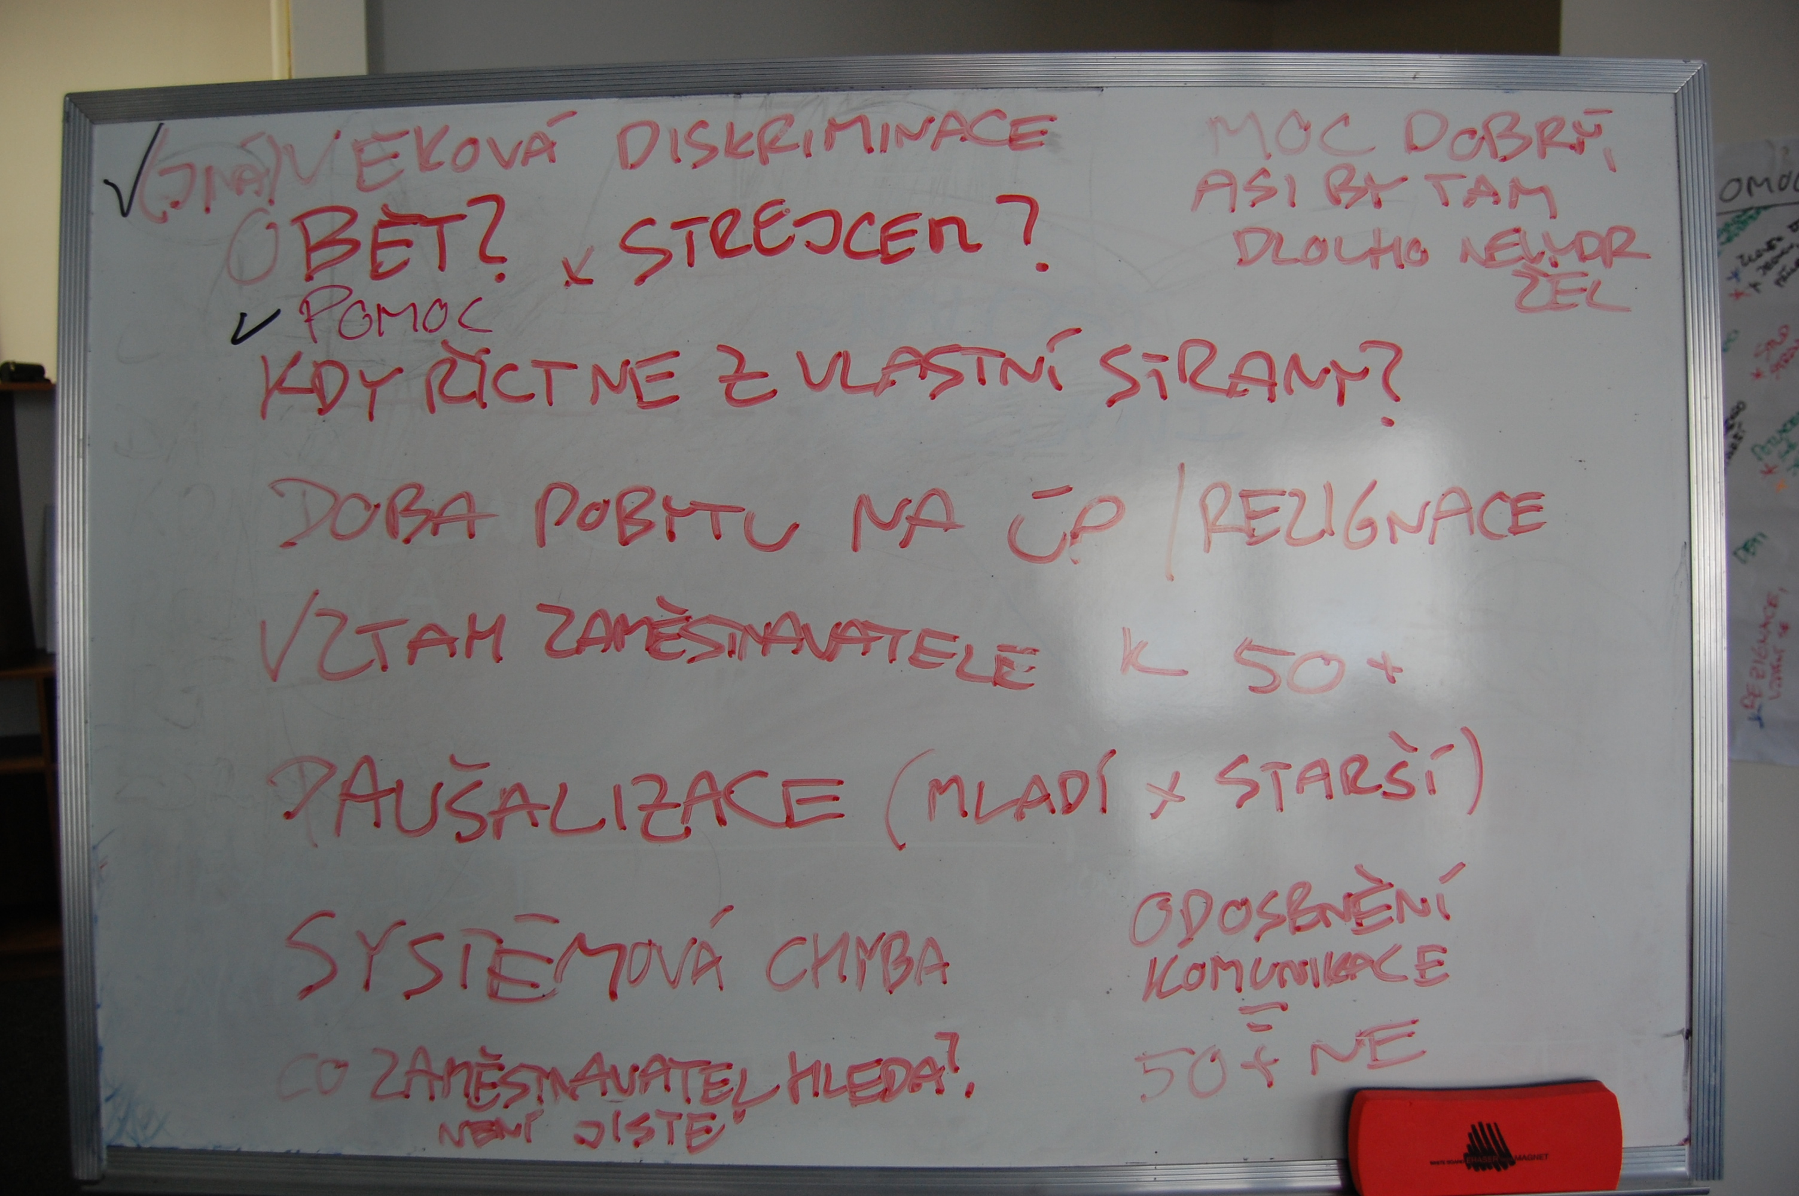
2. Naslouchání = pozvání, ukázání zájmu, získání důvěry, zdůraznění společných problémů a základů
Projekt “Raising Strong & Resilient Communities” byl podpořen Evropskou Unií v programu Erasmus+ pod číslem FI01-KA2014-000883.
Evropská komise není odpovědná za obsah a sdělení tohoto projektu.

Slide 9
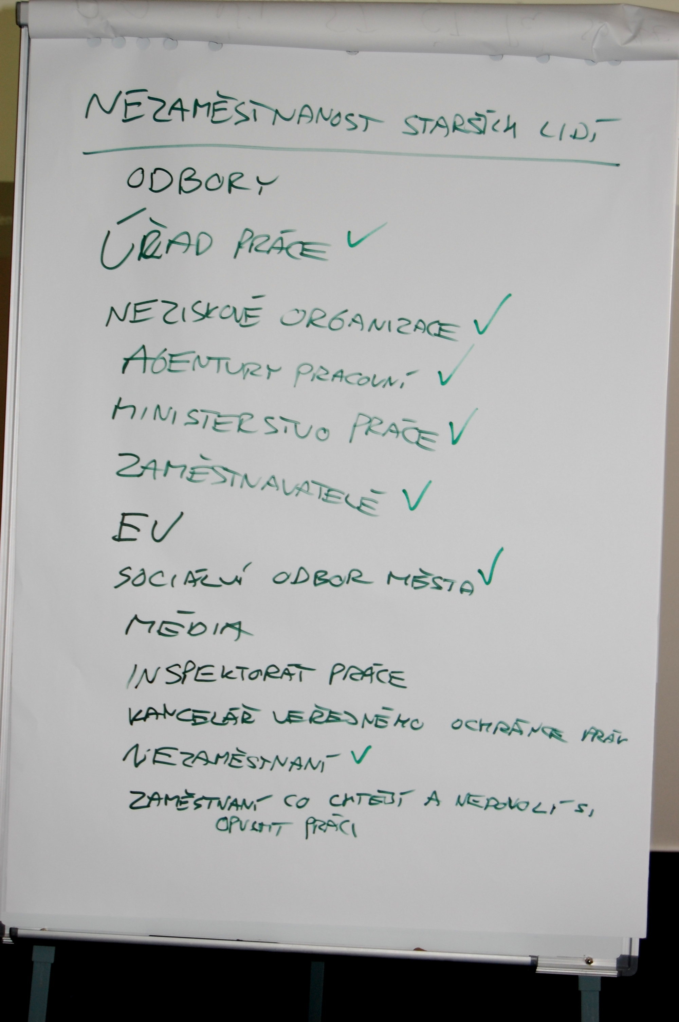
3. Mapování = hlubší propojení faktů, odkrytí sítí, dalších ovlivňujících faktorů, vzájemné propojení, priority, atd.
Projekt “Raising Strong & Resilient Communities” byl podpořen Evropskou Unií v programu Erasmus+ pod číslem FI01-KA2014-000883.
Evropská komise není odpovědná za obsah a sdělení tohoto projektu.

Slide 10
4. Sbírání příběhů = otázky, metoda, facilitace
Projekt “Raising Strong & Resilient Communities” byl podpořen Evropskou Unií v programu Erasmus+ pod číslem FI01-KA2014-000883.
Evropská komise není odpovědná za obsah a sdělení tohoto projektu.

Slide 11
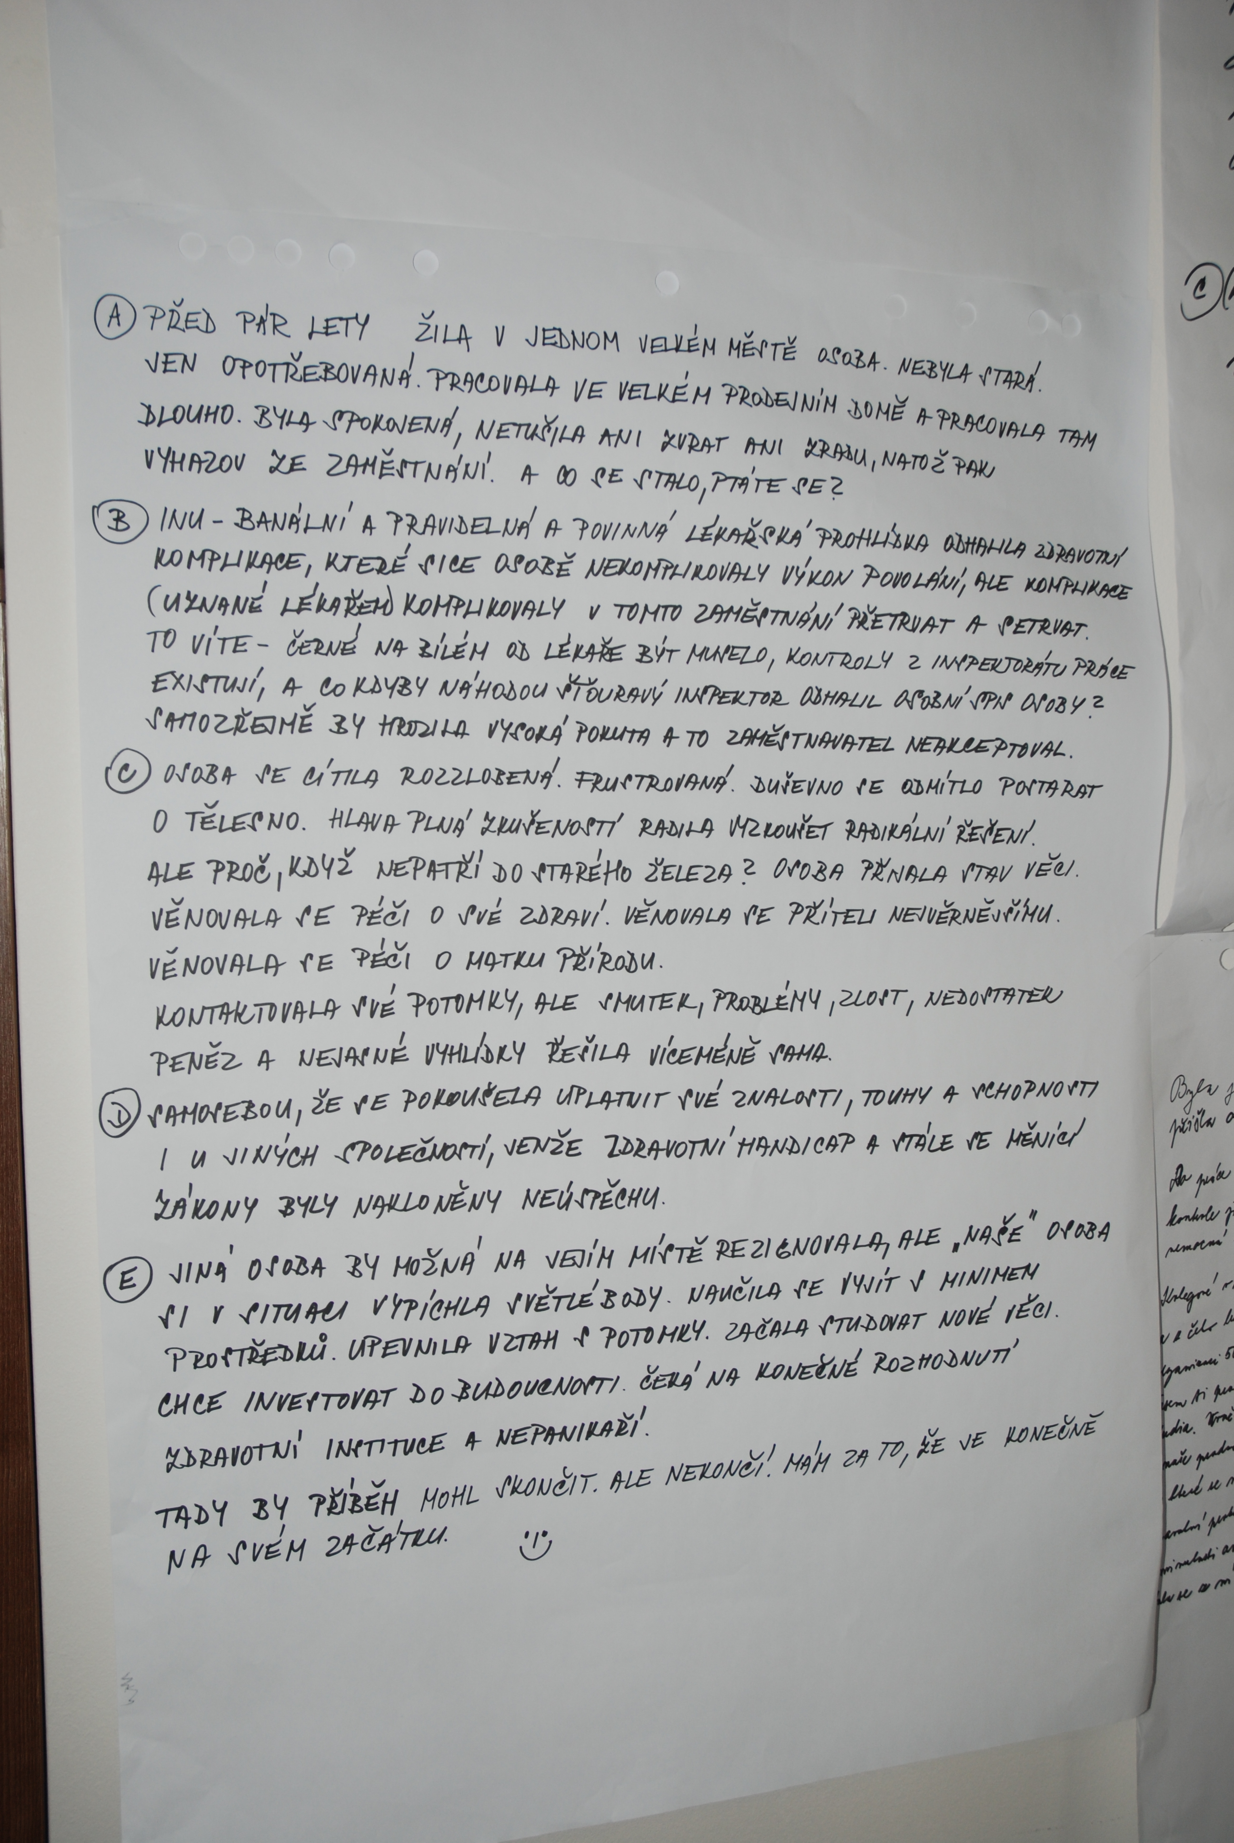
5. Pochopení příběhu a tvorba nových příběhů – struktura příběhu, vizualizace https://www.youtube.com/watch?v=T_vuTswnz2o
Projekt “Raising Strong & Resilient Communities” byl podpořen Evropskou Unií v programu Erasmus+ pod číslem FI01-KA2014-000883.
Evropská komise není odpovědná za obsah a sdělení tohoto projektu.

Slide 12
Výhody a nevýhody využití této techniky +++ trvalejší účinek - změna chování/myšlení zevnitř skupinová dynamika – pomáhá růstu jednotlivce facilitátorům pomáhá nalézt detaily problému umožňuje jedinci získat odstup od problému a vidět věci s nadhledem možnost externalizace problému --- trvá déle – dlouhodobý proces ne každý jedinec bude na tuto techniku připraven vnitřně (např. chce co nejdříve vyřešit problém)
Projekt “Raising Strong & Resilient Communities” byl podpořen Evropskou Unií v programu Erasmus+ pod číslem FI01-KA2014-000883.
Evropská komise není odpovědná za obsah a sdělení tohoto projektu.

Slide 13
Efekt na samotné účastníky +++ růst sebedůvěry větší otevřenost vyjádřit se a sdílet svůj problém s dalšími pohled na sebe s nadhledem otočení svého pohledu do budoucnosti větší schopnost podstoupit změnu a hledat možnosti změn
Projekt “Raising Strong & Resilient Communities” byl podpořen Evropskou Unií v programu Erasmus+ pod číslem FI01-KA2014-000883.
Evropská komise není odpovědná za obsah a sdělení tohoto projektu.

Slide 14
Nejobtížnější momenty a aktivity - aktivizace účastníků prezentací na Úřadech práce - prvotní nedůvěra v natáčení a focení - otázky zaměřené na detaily budoucího příběhu (proč, jak přesně, atd.
Projekt “Raising Strong & Resilient Communities” byl podpořen Evropskou Unií v programu Erasmus+ pod číslem FI01-KA2014-000883.
Evropská komise není odpovědná za obsah a sdělení tohoto projektu.

Slide 15
Potenciální odlišnost vašich aktivit od těch našich - bude trvat méně času - bude třeba využít jiných aktivit dle cílové komunity - při více aktivitách se dostanete více do detailu a změna bude ještě trvalejší a silnější
Projekt “Raising Strong & Resilient Communities” byl podpořen Evropskou Unií v programu Erasmus+ pod číslem FI01-KA2014-000883.
Evropská komise není odpovědná za obsah a sdělení tohoto projektu.

Slide 16
ODKAZY NA VÍCE INFORMACÍ - Projekt RS&RC: http://rsrc.eu/index.html - Detail aktivit Czech DEX s.r.o. se skupinou nezaměstnaných nad 50 let: http://rsrc.eu/czech-dex.html - Facebook skupina zaměřená na využití storytellingu v komunitách: https://www.facebook.com/groups/736723473047364/ - O projektu RS&RC a aktivitách v ČR na webu Czech DEX s.r.o. (DEX Innovation Centre): http://dex-ic.com/rsrc_cz
Projekt “Raising Strong & Resilient Communities” byl podpořen Evropskou Unií v programu Erasmus+ pod číslem FI01-KA2014-000883.
Evropská komise není odpovědná za obsah a sdělení tohoto projektu.

Slide 17
Výstupy projektu RS&RC pro využití storytellingu při práci s jakoukoliv jinou komunitou / skupinou lidí, která řeší společný problém 1) Příručka a Manuál pro využití storytellingu při práci s komunitami, 2) Video/foto ukázky z realizací v různých skupinách / komunitách a zemích EU, 3) Vzdělávací kurz o využití storytellingu pro práci s komunitami
Projekt “Raising Strong & Resilient Communities” byl podpořen Evropskou Unií v programu Erasmus+ pod číslem FI01-KA2014-000883.
Evropská komise není odpovědná za obsah a sdělení tohoto projektu.

